Slide 1








Chào mừng thầy cô và các em đến với môn Toán

Slide 2




Slide 3
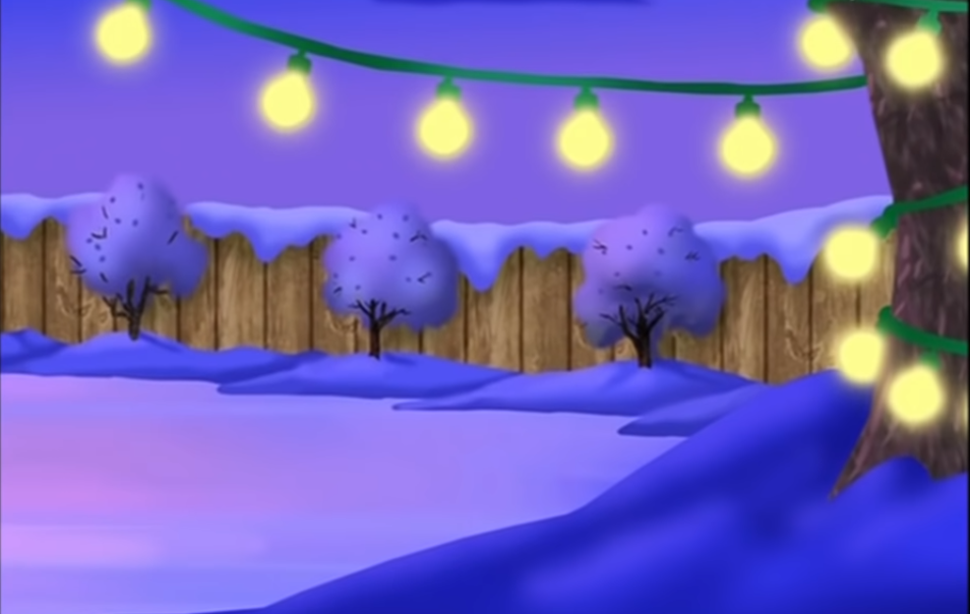








BÀI MỚI

Slide 4

2 x 8 = ?
16

Slide 5

5 x 7 = ?
35

Slide 6

4 x 6 = ?
24

Slide 7
26 + 15 = ?
41

Slide 8
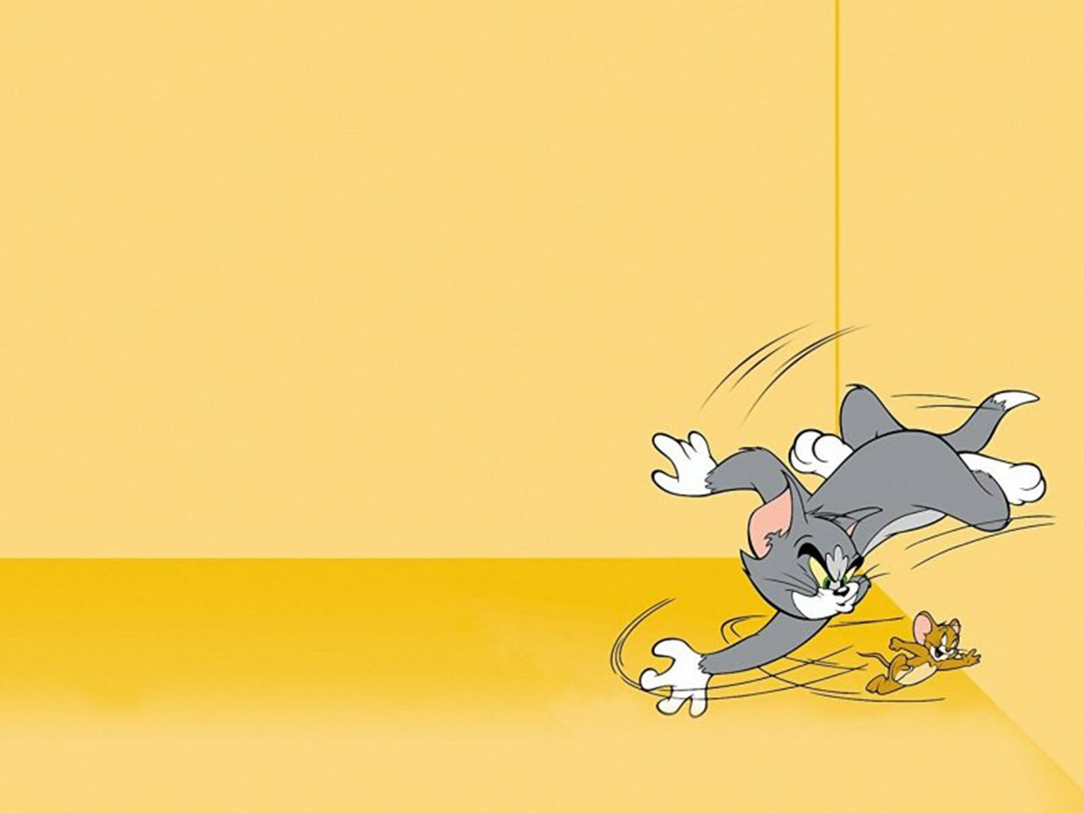
48 + 32 = ?
80

Slide 9
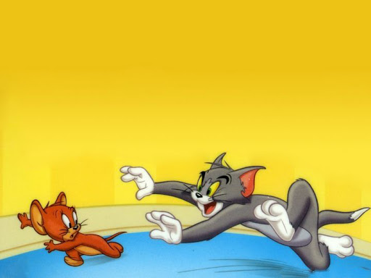
71 – 26 = ?
45

Slide 10
5 x 5 = ?
25

Slide 11
40 : 5 = ?
8

Slide 12
15 : 5 = ?
3

Slide 13
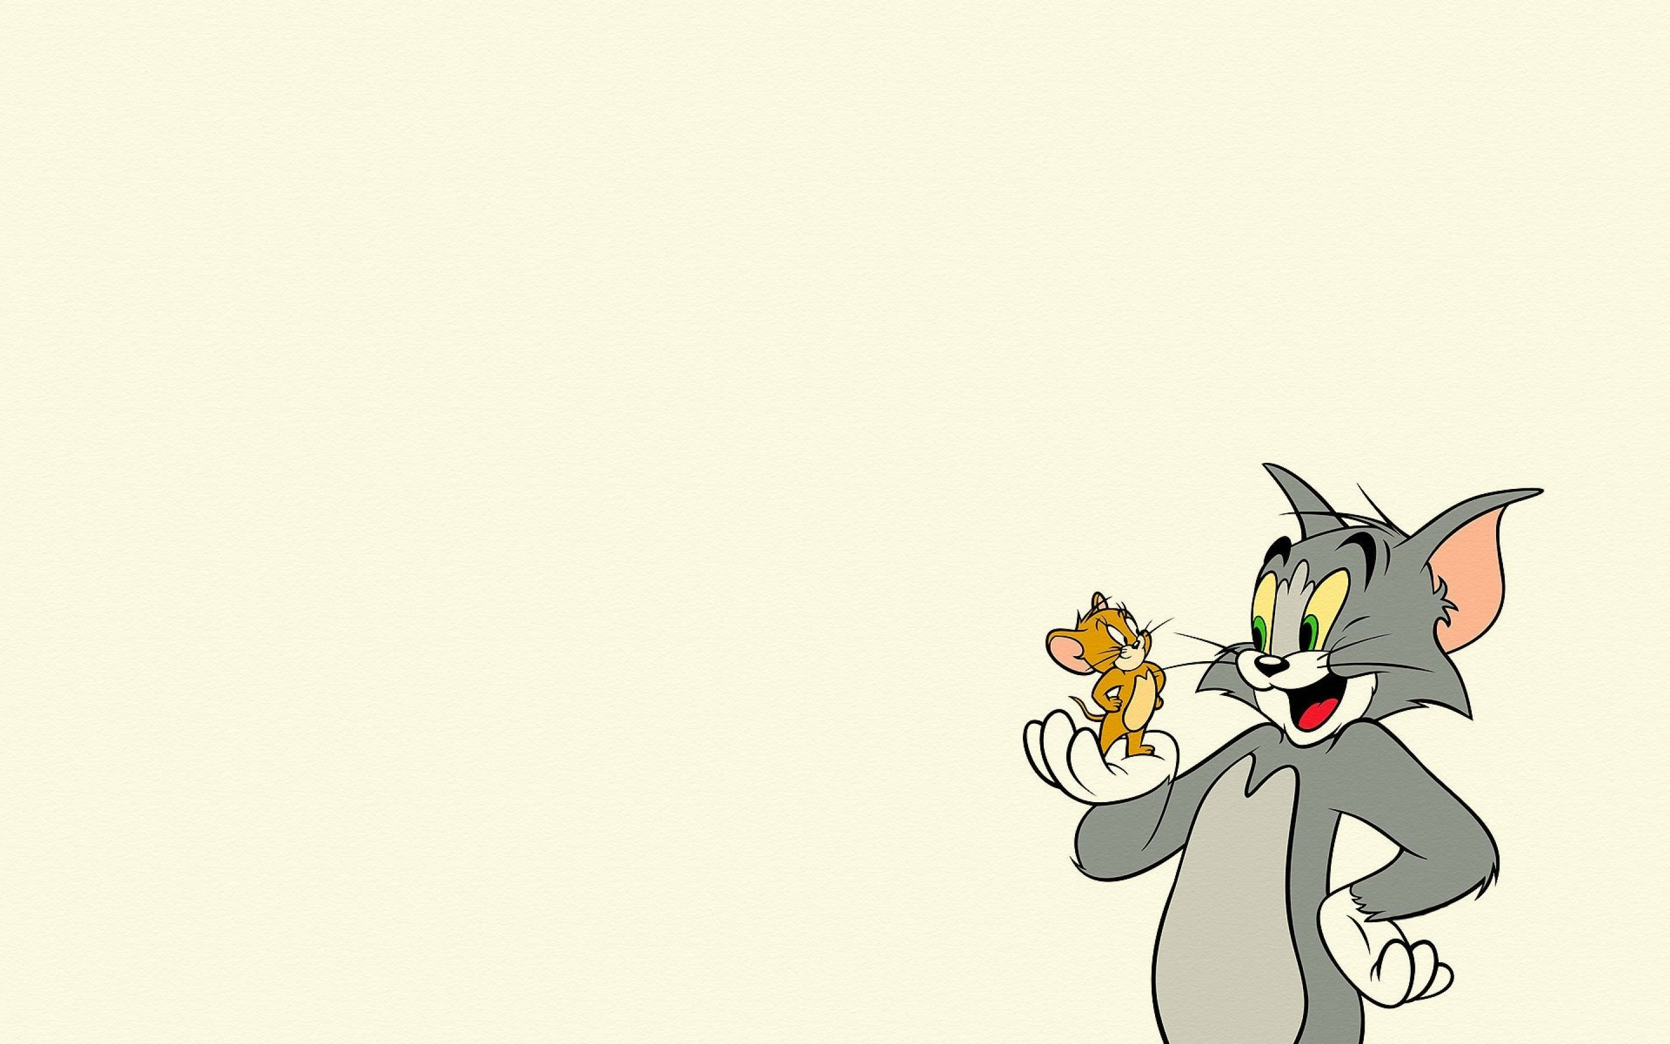
18 : 2 = ?
9

Slide 14
CHỦ ĐỀ 10
CÁC SỐ TRONG PHẠM VI 1000
BÀI 48: Đơn vị, chục, trăm, nghìn

Slide 15
Tiết 1

Slide 16




01
KHÁM PHÁ

Slide 17



Đã đủ 100 miếng sô-cô-la chưa nhỉ?
Một thanh sô-cô-la bẻ được 10 miếng
………
1
2
3
4
10
………
1 chục
10
2 chục
20
3 chục
30
4 chục
40
10 chục
100

Slide 18

1 trăm
100
2 trăm
200
3 trăm
300
10 trăm
1000
10 trăm bằng
1 nghìn

Slide 19
02
HOẠT ĐỘNG

Slide 20
1
Số?
7
100
70
500

Slide 21




90
200
600

Slide 22
1000

